Slide 1
QUANTIFY
데이터기반 주식 종목 추천 서비스
5팀 버핏보다싸핏
팀장 김주형
CTO 심효빈
백앤드장 박세종
프론트장 김보성

Slide 2
Contents
01 / 서비스 기획배경
02 / 서비스 주요 기능
03 / 시스템 구성도
04 / 시연

Slide 3
주식 투자, 해보셨나요?

Slide 4
출처 : 고함20 - https://goham20.tistory.com/2852

Slide 5
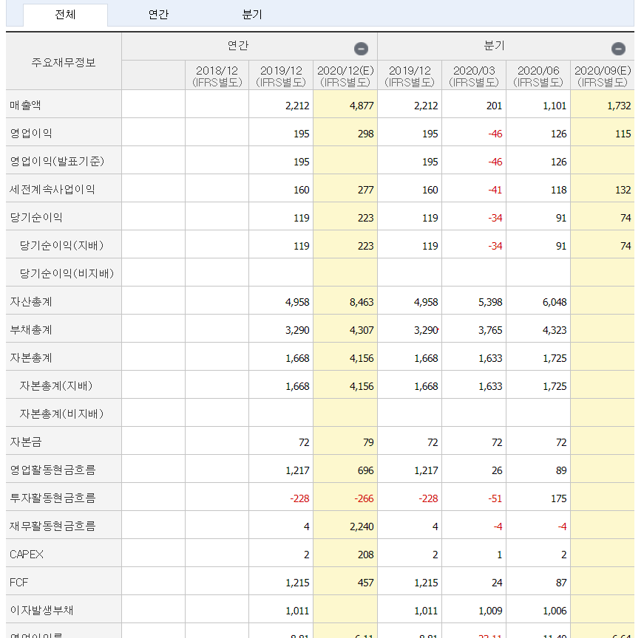
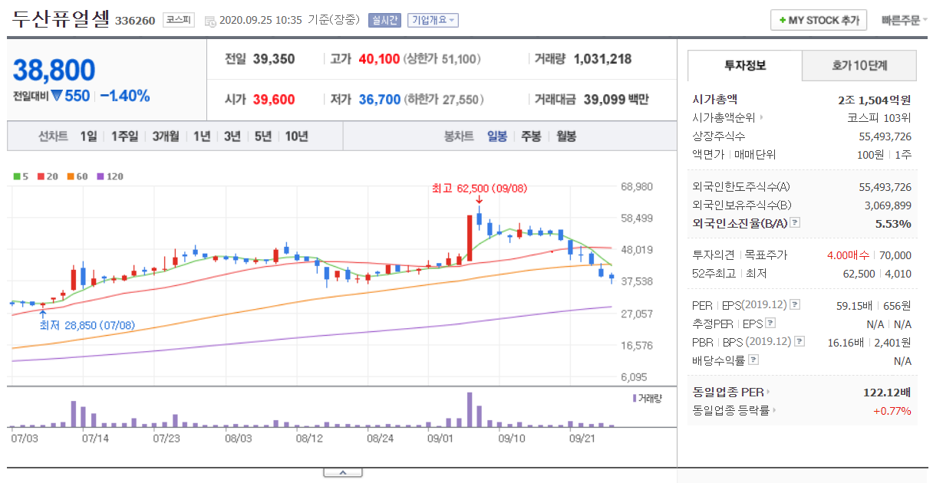
01
Quantify 기획배경

Slide 6
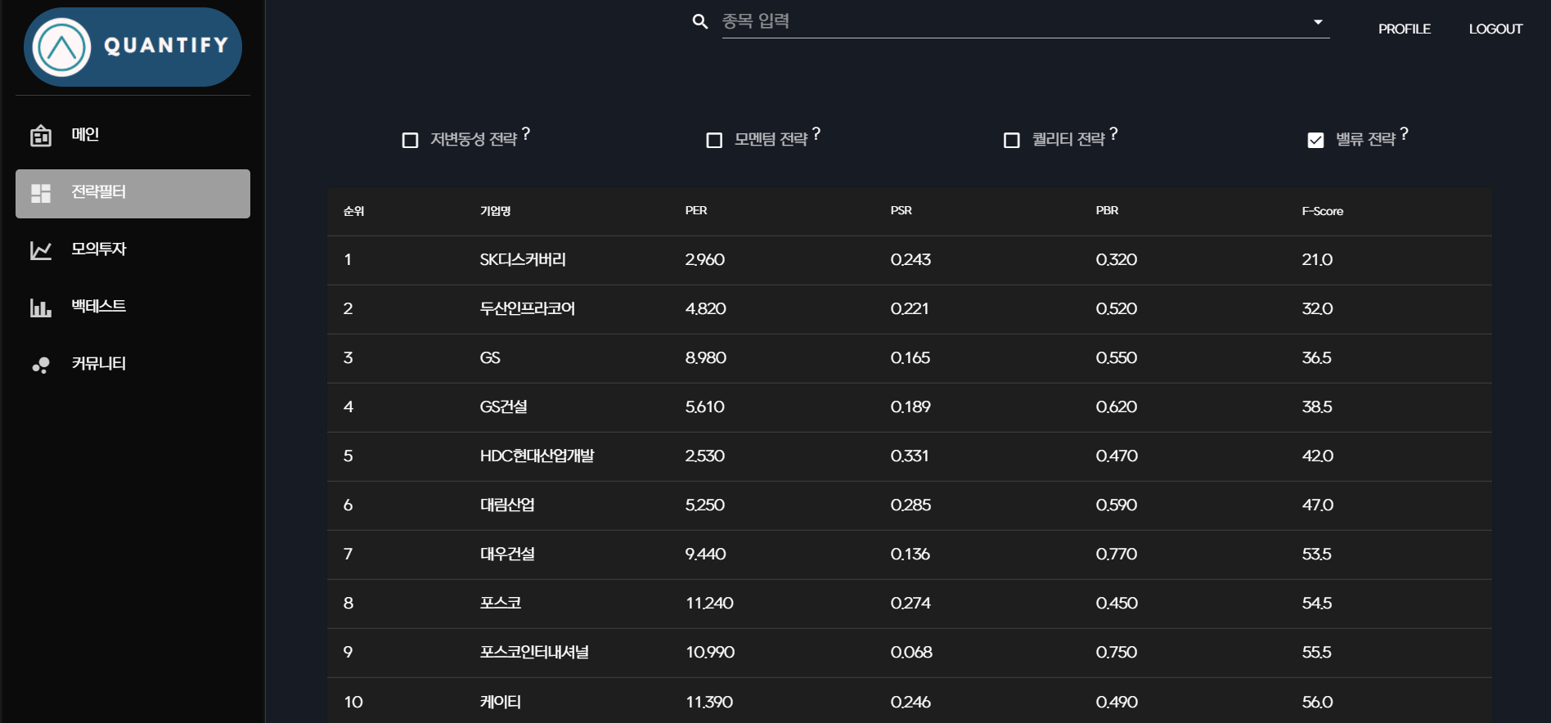
02
Quantify 주요기능
- 전략에 따른 종목추천

Slide 7
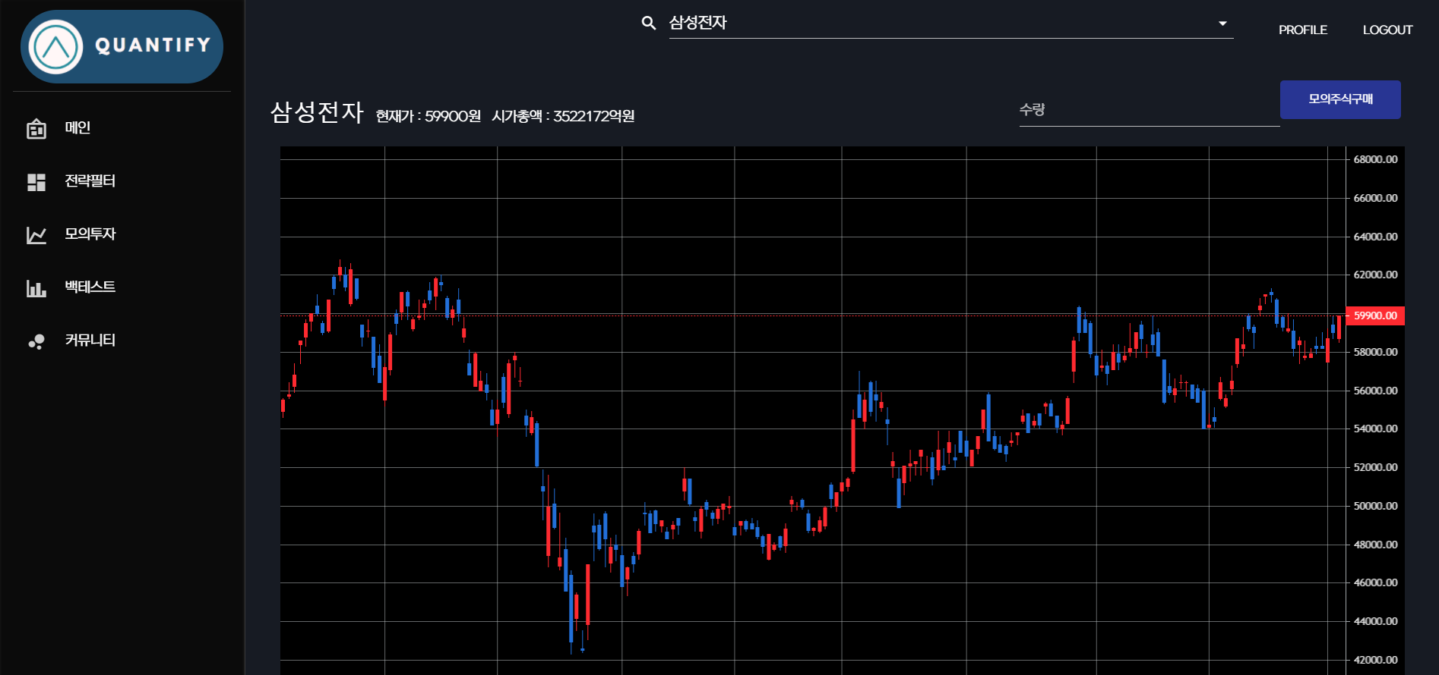
02
Quantify 주요기능
- 종목 검색 및 차트

Slide 8
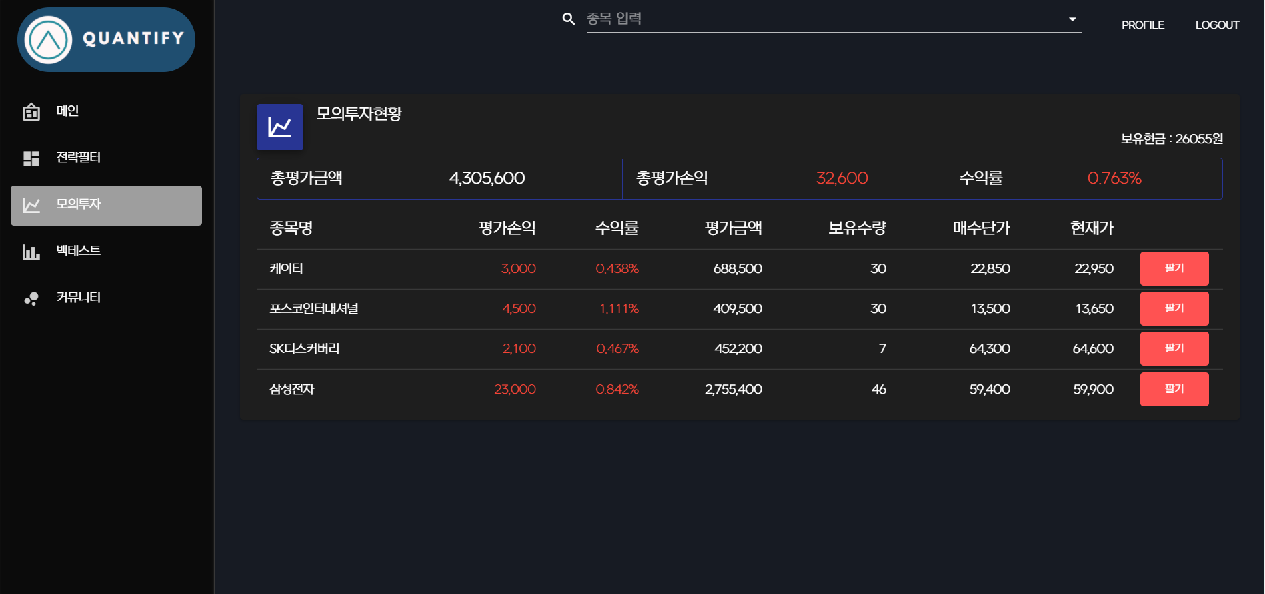
02
Quantify 주요기능
- 모의투자

Slide 9
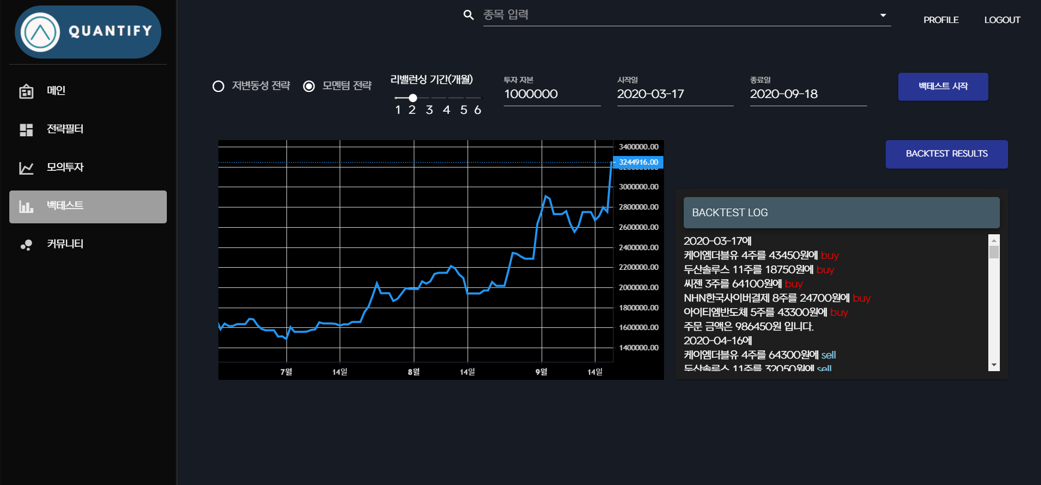
02
Quantify 주요기능
- 백테스팅

Slide 10







03
시스템 구성도
Backend
Frontend
DB
Cache

Slide 11

04
시연

Slide 12



Slide 13
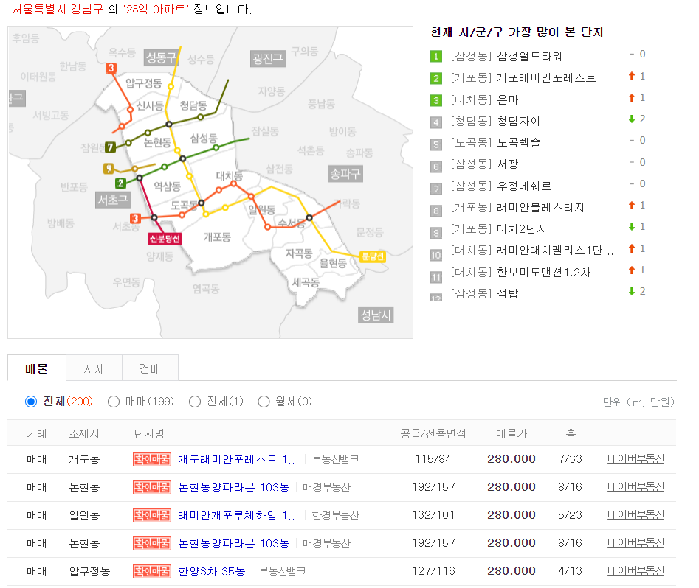


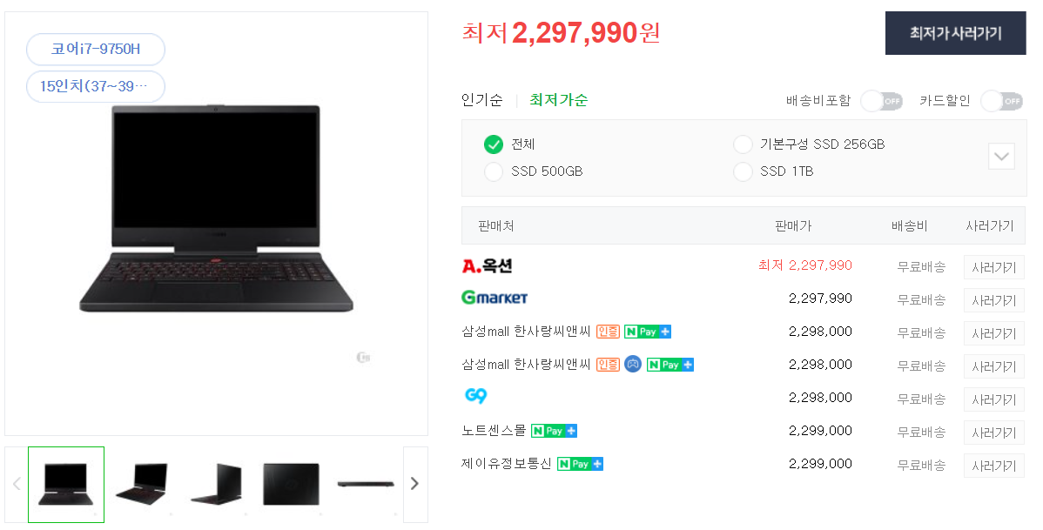

Slide 14
Thank you

